Slide 1
ВАХ p-n перехода. Выпрямительный диод.
Презентацию подготовил:
Студент 21317 гр.
Жучко Егор

Slide 2
ВАХ p-n перехода
Вольт-амперная характеристика (ВАХ) p-n-перехода представляет собой зависимость тока от величины и полярности приложенного напряжения и описывается выражением:
I₀ – тепловой обратный ток p-n-перехода
U_{д} – напряжение на p-n-переходе
j_{т} = k T/ q – тепловой по­тенциал, равный контактной разности потенциалов (j_{к}) на границе p-n-перехода при отсутствии внешнего напряжения (при T = 300 К, j_{т} = 0,025 В);
k – постоянная Больцмана
T – абсолютная темпе­ратура
q –заряд электрона

Slide 3
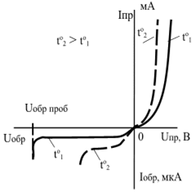
При отрицательных напряжениях порядка 0,1…0,2 В экспонен­циальной составляющей, по сравнению с единицей, можно пренебречь (е⁴ » 0,02), при положительных напряжениях, превышаю­щих 0,1 В, можно пренебречь единицей (е⁴ » 54,6). Тогда вольт-амперная характеристика p-n-перехода, будет иметь вид, приведенный на рисунке.
По мере возрастания положительного напряжения на p-n-переходе прямой ток диода резко возрастает. Поэтому незначительное изменение прямого напряжения приводит к значительному изме­нению тока, что затрудняет задание требуемого значения прямого тока с помощью напряжения. Вот почему для p-n-перехода ха­рактерен режим заданного прямого тока.

Slide 4
Вольт-амперная характеристика имеет две ветви: прямую, расположенную в первом квадранте графика, и обратную, расположенную в третьем квадранте. Обратный ток создается дрейфом через p-n-переход неосновных носителей заряда. Поскольку концентрация неосновных носителей заряда на несколько порядков ниже, чем основных, обратный ток несоизмеримо меньше прямого.

Slide 5
односторонняя проводимость-Свойство p-n-перехода проводить электрический ток в одном направлении значительно больший, чем в другом .
выпрямляющим переходом - Электронно-дырочный переход, электрическое сопротивление которого при одном направлении тока на несколько порядков больше, чем при другом.

Slide 6
Влияние температуры
Влияние температуры на прямую и обратную ветви вольт-амперной характеристики p-n-перехода показано штриховой линией (см. рис. 2.4). Прямая ветвь при более высокой температуре располагается левее, а обратная – ниже. Таким образом, повышение, температуры при неизменном внешнем напряжении приводит к росту как прямого, так и обратного токов, а напряжение пробоя, как правило, снижается. Причиной такого влияния повышения температуры является уменьшение прямого и обратного сопротивлений из-за термогенерации пар носителей заряда, а также из-за снижения потенциального барьера (j₀) и увеличение энергии подвижных носителей зарядов.

Slide 7
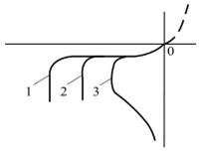
Причины, вызывающие пробой p-n-перехода и процессы, которые при этом происходят
Пробоем p-n-перехода называют, как было сказано, резкое уменьшение обратного сопротивления, вызывающее значительное увеличение тока при достижении обратным напряжением критического для данного прибора значения (U_{обр.проб}). Пробой p-n-перехода происходит при повышении обратного напряжения вследствие резкого возрастания процессов генерации пар «свободный электрон – дырка». В зависимости от причин, вызывающих дополнительную интенсивную генерацию пар носителей заряда, пробой может быть электрическим и тепловым. Электрический пробой, в свою очередь, делится на лавинный и туннельный.
Виды пробоя p-n-перехода:
1 – лавинный;
2 – туннельный;
3 – тепловой

Slide 8
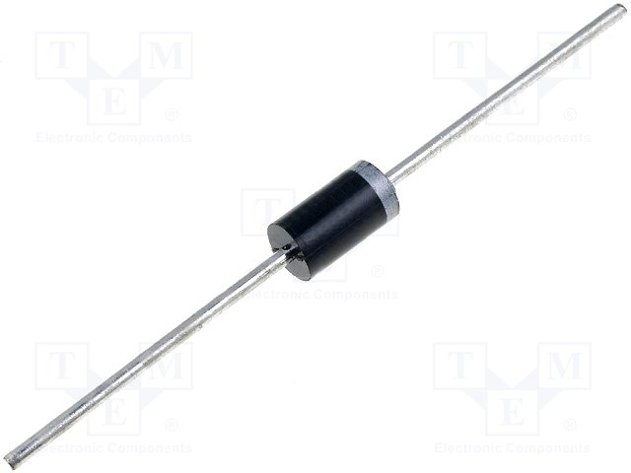
Выпрямительный диод
Выпрямительные диоды — диоды, предназначенные для преобразования переменного тока в постоянный.
Частотный диапазон выпрямительных диодов невелик. При преобразовании промышленного переменного тока рабочая частота составляет 50 Гц, предельная частота выпрямительных диодов не превышает 20 кГц.

Slide 9
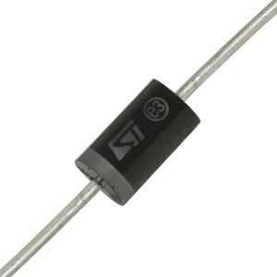
Принцип работы
Вблизи границы двух полупроводников образуется слой, лишенный подвижных носителей заряда (из-за рекомбинации) и обладающий высоким электрическим сопротивлением, – так называемый запирающий слой. Этот слой определяет контактную разность потенциалов (потенциальный барьер).

Slide 10
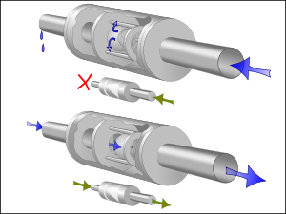
Основные параметры выпрямительных диодов:
среднее прямое
средний обратный ток
допустимое амплитудное значение обратного напряжения
средний прямой
частота без снижения режимов.
По максимально допустимому среднему прямому току диоды делятся на три группы: диоды малой мощности, диоды средней мощности и мощные (силовые) диоды. Диоды средней и большой мощности требуют отвода тепла, поэтому они имеют конструктивные элементы для установки на радиатор.

Slide 11
Спасибо за внимание!

